Slide 1



3
3
ème
CONGRÈS
SESSION D’ATELIER - JEUDI 13 NOVEMBRE 2025
Atelier 5 | Financement pour le développement local
Hervé TONNAIRE
Caisse des Dépôts et Consignations (CDC)

Slide 2


3
3
ème
SESSION D’ATELIER - JEUDI 13 NOVEMBRE 2025
CONGRÈS
Premier axe : l’intervention en prêt d’intérêt général sur le Fonds d’Epargne
Les particularités de l’offre sur Fonds d’Epargne :
Maturité de long terme ( jusqu’à 60 ans voire 80 ans pour le foncier ) en cohérence avec l’amortissement économique des projets
Des tarifications identiques quel que soit l’emprunteur
Un rôle contracyclique tenant en sa nature de ressource règlementée et encadrée dans son évolution et en des marges très incitatives sur les axes prioritaires d’intervention de la Banque des Territoires
Une illustration : l’accompagnement de la Commune de la FOA

Slide 3
3
3
ème
SESSION D’ATELIER - JEUDI 13 NOVEMBRE 2025
CONGRÈS
Prêt Transition Ecologique
Nous sommes à vos côtés pour vous soutenir dans vos projets :
Adaptation au changement climatique
Rénovation/réhabilitation énergétique des bâtiments
Construction de bâtiment performant
Maîtrise de l’éclairage public urbain
Énergies renouvelables et réseaux de chaleur
Eau
Mobilité
Biodiversité
Une marge concessive
Une durée
d'amortissement
adaptée à vos projets
Un taux indexé sur le Livret A + 0.50% ou à taux fixe suivant un barème mensuel
De 25 ans à 60 ans suivant l’index retenu (variable ou fixe)
Préfinancement jusqu’à 5 ans
Financement à 100 %
de votre besoin
d’emprunt
Projets portés par des entités publiques ayant opté pour un prêt indexé sur le Livret A

Slide 4
3
3
ème
SESSION D’ATELIER - JEUDI 13 NOVEMBRE 2025
CONGRÈS
Prêt Cohésion Sociale
Nous sommes à vos côtés pour vous soutenir dans vos projets :
Acquisition, construction ou rénovation des infrastructures de santé
(hôpitaux, maisons de santé, cabinets médicaux…)
Rénovation ou reconstruction des ouvrages d’art (pont, tunnel...)
Reconstruction à la suite d’une catastrophe naturelle
Construction, extension, rénovation thermique et acquisition d’établissements scolaires et équipements périscolaires, culturels, sportifs ou internats en lien avec l’éducation
Une marge concessive
Une durée
d'amortissement
adaptée à vos projets
Un taux indexé sur le Livret A + 0.60% ou à taux fixe suivant un barème mensuel
Opérations performantes énergétiquement : un taux indexé sur le
Livret A + 0.50%
De 25 ans à 60 ans suivant l’index retenu
Préfinancement jusqu’à 5 ans
Financement à 100 %
de votre besoin
d’emprunt
Pour vos projets de reconstruction après la survenue d’une catastrophe naturelle et pour les autres projets dont les montants sont inférieurs ou égaux à 5 M€
Jusqu’à 50% pour les montants supérieurs à 5 M€

Slide 5
3
3
ème
SESSION D’ATELIER - JEUDI 13 NOVEMBRE 2025
CONGRÈS
Prêt Cohésion Territoriale
Nous sommes à vos côtés pour vous soutenir dans vos projets :
Autres investissements publics :
Acquisition, construction et rénovation de voieries et parkings
Projets du secteur touristique (hôtellerie, thalasso thérapie, parc de loisirs…).
Création, réaménagement et extension
de voiries urbaines
Un taux compétitif
Une durée
d'amortissement
adaptée à vos projets
Un taux indexé sur le Livret A + 1.30%
De 25 ans à 60 ans suivant l’index retenu (variable ou fixe)
Préfinancement jusqu’à 5 ans
Financement à 100 %
de votre besoin
d’emprunt
Pour vos projets dont les montants sont inférieurs ou égaux à 5 M€
Jusqu’à 50% pour les montants supérieurs à 5 M€

Slide 6
3
3
ème
SESSION D’ATELIER - JEUDI 13 NOVEMBRE 2025
CONGRÈS
Second axe : les autres modalités d’accompagnement
de la Banque des Territoires
Ingénierie sur l’adaptation au changement climatique et à la résilience territoriale ainsi qu’aux enjeux de cohésion sociale (Saint-Pierre-et-Miquelon, Polynésie française, Antilles, Guyane, Réunion, Mayotte)
Intervention en investisseur d’intérêt général sur fonds propres soit comme actionnaire au sein de sociétés d’économie mixte (26 participations en Outre-mer), soit au travers de dispositifs de type foncière (Nouvelle-Calédonie, Guyane ..), soit dans des projets privés présentant un fort impact territorial (Tourisme, ENR, mobilités décarbonées, immobilier d’activité…)
Rôle particulier de financement (France 2030, prêts et investissements) de l’économie circulaire et à la valorisation des ressources naturelles
Mandataire de plusieurs programmes de France 2030 (Territoire d’innovation, PIA OM, programmes spécifiques)
Interventions exceptionnelles : Nouvelle-Calédonie et Mayotte
Financements bancaires de court et moyen terme : EPL, autres acteurs publics
Consignations environnementale et dispositifs innovants Fiducie (Décarbonation, ENR, Minier …)

Slide 7

3
3
ème
CONGRÈS
SESSION D’ATELIER - JEUDI 13 NOVEMBRE 2025
Atelier 5 | Financement pour le développement local
Antony HLUSICKA
La Banque Postale

Slide 8

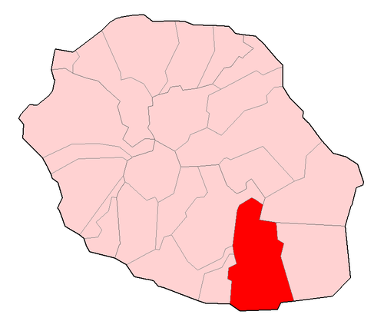


3
3
ème
LOGO
SESSION D’ATELIER - JEUDI 13 NOVEMBRE 2025
CONGRÈS
Commune de Saint Joseph
38992 Habitants
Commune relevant du programme « Action Cœur de Ville »
Thématique « Cohésion du territoire »
Eligibilité prêt social : volet ENSEIGNEMENT et FORMATION PROFESSIONNELLE
Financement d’Etablissements d’enseignements
Objet : Réhabilitation des Ecoles primaires des quartiers Goyaves et Bezaves – SAINT JOSEPH – 370 élèves
Prêt « SOCIAL » Long Terme de 1.701.482 € (15 ans)

Slide 9
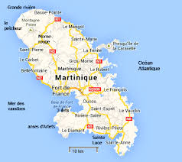
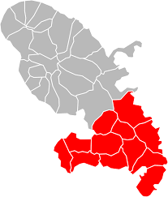

3
3
ème
LOGO
SESSION D’ATELIER - JEUDI 13 NOVEMBRE 2025
CONGRÈS
Commune d’agglomération Espace Sud Martinique
CAESM
115068 Habitants
Thématique : réduction de délais de paiement fournisseurs
Catégorie : prêt de trésorerie
Objet : Préfinancement de subventions notifiées Communauté Européenne REACT UE pour 4 M€

Slide 10

3
3
ème
CONGRÈS
SESSION D’ATELIER - JEUDI 13 NOVEMBRE 2025
Atelier 5 | Financement pour le développement local
Philippe ROGIER
Agence France Locale (AFL)

Slide 11

3
3
ème
SESSION D’ATELIER - JEUDI 13 NOVEMBRE 2025
CONGRÈS
Epargne brute versus Epargne nette
 | Epargne brute | Epargne nette
 | Recettes réelles de fonctionnement – Dépenses réelles de fonctionnement | Epargne brute – Remboursement annuel du capital de la dette
 | Montant disponible pour rembourser le capital annuel de la dette et les dépenses d’équipement | Epargne nette positive = Autofinancement disponible

Slide 12



3
3
ème
SESSION D’ATELIER - JEUDI 13 NOVEMBRE 2025
CONGRÈS
Le baromètre : une étude qui s’appuie sur le mécanisme de scoring utilisé par l’AFL
Qu’est-ce que la note AFL ?
Toutes les collectivités françaises se voient attribuer une « note AFL » entre 1 et 7. Elle repose sur trois critères :
1
MEILLEURE NOTE
2
LA SOLVABILITÉ
LE POIDS DE L’ENDETTEMENT
LES MARGES DE MANŒUVRE BUDGÉTAIRE
3
4
Pondérée à 55%, elle résulte du taux de couverture du remboursement de la dette par l’épargne brute (30%) et du taux d’épargne brute (25%)
Pondéré à 20%, il résulte de la capacité de désendettement (10%) et du taux d’endettement (10%)
Pondérées à 25%, elles résultent de :
* La part des annuités de la dette dans les recettes de fonctionnement (5%)
* Taux d’épargne brute avec augmentation de 10% des ressources à pouvoir de taux (5%)
* Capacité de désendettement (10%)
* Taux d’endettement (5%)
5
6
7
NOTE LA PLUS DÉGRADÉE

Slide 13
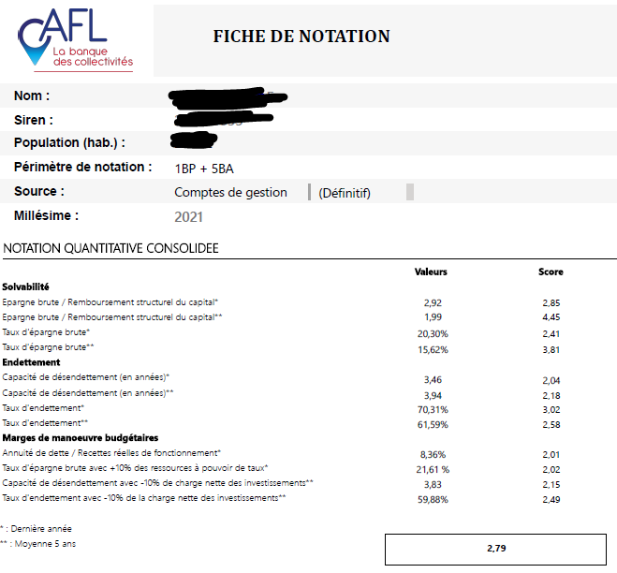
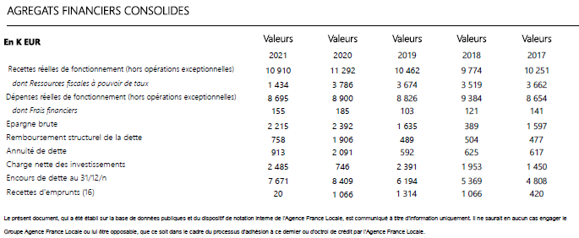
3
3
ème
SESSION D’ATELIER - JEUDI 13 NOVEMBRE 2025
CONGRÈS
Exemple n°1 : Fiche-notation de l’AFL

Slide 14

Le chemin de l’adhésion
3
3
ème
SESSION D’ATELIER - JEUDI 13 NOVEMBRE 2025
CONGRÈS
L’AFL communique à la collectivité le montant de son apport en capital initial (ACI). Il correspond au maximum entre 1,1 % de l’encours de dette et 0,3% des recettes réelles de fonctionnement. La collectivité délibère ensuite pour valider l’adhésion.
La collectivité signe ensuite l’acte d’adhésion au pacte d’actionnaires et devient actionnaire de la Société territoriale au moment de l’augmentation de capital. Elle participe alors à la gouvernance du Groupe.
La collectivité fait une demande d’adhésion auprès de l’AFL par téléphone, mail ou via le portail dédié : portail.agence-france-locale.fr
Versement de l’Apport en capital initial
Eligibilité à l’adhésion : Note AFL + seuils du Décret du 11 mai 2020
Versement de l’Apport en capital initial
Versement de l’Apport en capital initial
Signature de l’acte d’adhésion au pacte d’actionnaires
L’AFL calcule une note financière de la collectivité entre 1 et 7.
De 1 à 5,99 : la collectivité peut adhérer.
A partir de 6, la collectivité ne peut pas devenir membre pour l’exercice en cours.
Depuis le 11 mai 2020, les collectivités doivent également respecter les seuils fixés par le Décret 2020-556.
Etude de l’adhésion
La collectivité devient membre au moment du versement de l’ACI ou de la première tranche d’ACI dans le cas d’un paiement en plusieurs fois. Elle peut alors soumettre une demande de financement auprès de l’AFL.
Signature de l’acte d’adhésion au pacte d’actionnaires
Etude de l’adhésion
Vote de la délibération de la collectivité
Vote de la délibération de la collectivité

Slide 15

3
3
ème
SESSION D’ATELIER - JEUDI 13 NOVEMBRE 2025
CONGRÈS
Une grande majorité des communes OM éligibles à l’adhésion
Versement de l’Apport en capital initial
Eligibilité à l’adhésion : Note AFL + seuils du Décret du 11 mai 2020
Versement de l’Apport en capital initial
Signature de l’acte d’adhésion au pacte d’actionnaires
Etude de l’adhésion
Signature de l’acte d’adhésion au pacte d’actionnaires
Vote de la délibération de la collectivité
Etude de l’adhésion
Le taux d’éligibilité de commune OM est relativement stable sur les trois dernières années et atteint 89% en 2024

Slide 16


3
3
ème
SESSION D’ATELIER - JEUDI 13 NOVEMBRE 2025
CONGRÈS
L’accompagnement de l’AFL à La Plaine des Palmistes
UN ACCOMPAGNEMENT EN INGENIERIE FINANCIERE
UN FINANCEMENT BANCAIRE
L’AFL accompagne et assiste les collectivités et leurs groupements de toute taille en ingénierie financière qu'elles soient membres ou en phase d’adhésion.
L’AFL finance ses collectivités actionnaires sans fléchage des projets ni montant minimum d’emprunt.
L’accompagnement en ingénierie financière de l’AFL peut intervenir en trois étapes :
En amont des projets : présentation de la situation financière de la collectivité et estimation de sa capacité d’emprunt et d’investissement.
Phase de montage des projets : étude de la demande de financement de la collectivité et transmission le cas échéant d’un accord ferme de crédit. Le détail précis des coûts globaux du projet et des subventions n’est pas nécessaire à ce stade.
Pendant la réalisation des projets : calibrage des différents prêts nécessaires à la collectivités (prêts relais, prêt moyen-long terme …). Le déblocage des fonds ne peut se faire que si la collectivité a versé son apport en capital. Le vote d’une délibération d’adhésion peut s’effectuer en parallèle d’une délibération d’emprunt.
Pour devenir actionnaire de l’AFL, une collectivité doit :
Vérifier son éligibilité auprès des équipes de l’AFL
Demander le montant de son apport en capital qui sera établi à partir de deux données comptables (le stock de dette ou les recettes réelles de fonctionnement)
Rejoindre formellement l’AFL en votant une délibération d’adhésion ainsi qu’en votant au budget les crédits nécessaires au règlement de l’apport en capital.
La collectivité recherche …

Slide 17
Les produits bancaires
3
3
ème
SESSION D’ATELIER - JEUDI 13 NOVEMBRE 2025
SESSION D’ATELIER - JEUDI 13 NOVEMBRE 2025
CONGRÈS
3 outils à la disposition des collectivités
Ligne de trésorerie
Prêt relais
Prêt moyen long terme
Montant plafond
Tirages et remboursements
Durée : 364 jours maximum
Taux fixe ou taux variable
Frais et commissions
(usuels non systématiques) :
- Commission d’engagement
- Frais de dossier
- Commission de non-utilisation
Non comptabilisée en Compte 16
Objet : protéger votre trésorerie des éventuels pics.
Date de déblocage des fonds contractuelle
Durée : 2, 3 ou 5 ans
(rarement au-delà, mais faculté de prorogation)
Taux fixe ou taux variable
Frais et commissions
(usuels non systématiques) :
- Commission d’engagement
- Frais de dossier
- Absence d’indemnité de RA
Objet : Attente de recettes (subventions, FCTVA, portage foncier)
Date de déblocage des fonds contractuelle ou phase de mobilisation
Durée : 2 à 40 ans (au-delà Offre BDT thématique spécifique)
Taux fixe ou taux variable ou taux variable plafonné ou autres
Frais et commissions
(usuels non systématiques) :
- Commission d’engagement
- Frais de dossier
Objet : financement de vos projets

Slide 18
3
3
ème
SESSION D’ATELIER - JEUDI 13 NOVEMBRE 2025
CONGRÈS
Merci de votre attention

